Slide 1

Transações online
Elementos do grupo:
Filipe rodrigues Fonseca up202003474
luis guilherme de melo Félix diogo up201906340
Rui filipe Teixeira Alves up201905853

Slide 2
problema
Realização de uma aplicação que permita a um cliente efetuar compras online de produtos de uma empresa.
Possibilidade de aceder às informações da empresa e guardá-las em ficheiros.
Reposição automática por parte da aplicação dos produtos com falta de stock.

Slide 3
Descrição da solução
A solução adotada consiste na organização do programa em:
Classe principal: BuyNow – contém as estruturas de dados nas quais se guardam os dados da empresa e faz a ligação entre o utilizador e esses dados.
Classes importantes:
Produto
Transacao
Reposicao
LojaOnline
LojaFisica
BuyNowUI

Slide 4
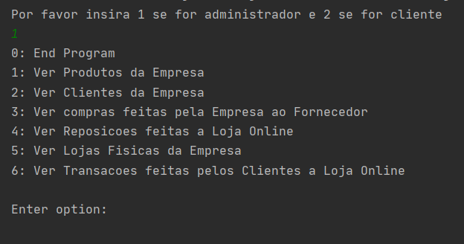
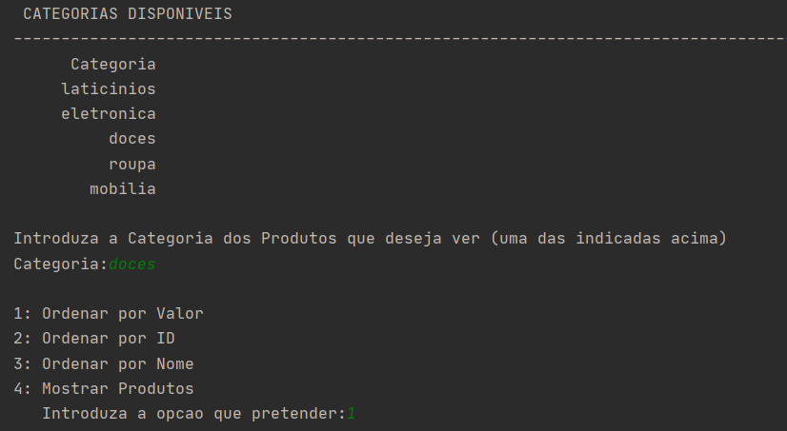
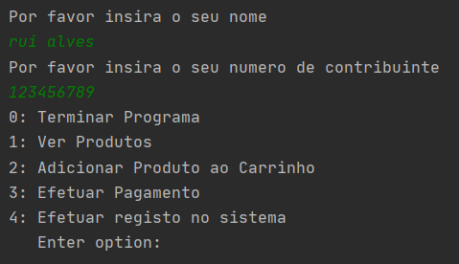
Algoritmos importantes
Registo de um Cliente no sistema.
Visualização de produtos por categorias e ordenação por valor/identificação/nome.
Adicionar produtos a um Carrinho para futuramente efetuar a sua compra.
Acesso a todos os dados da empresa por parte do Administrador.

Slide 5


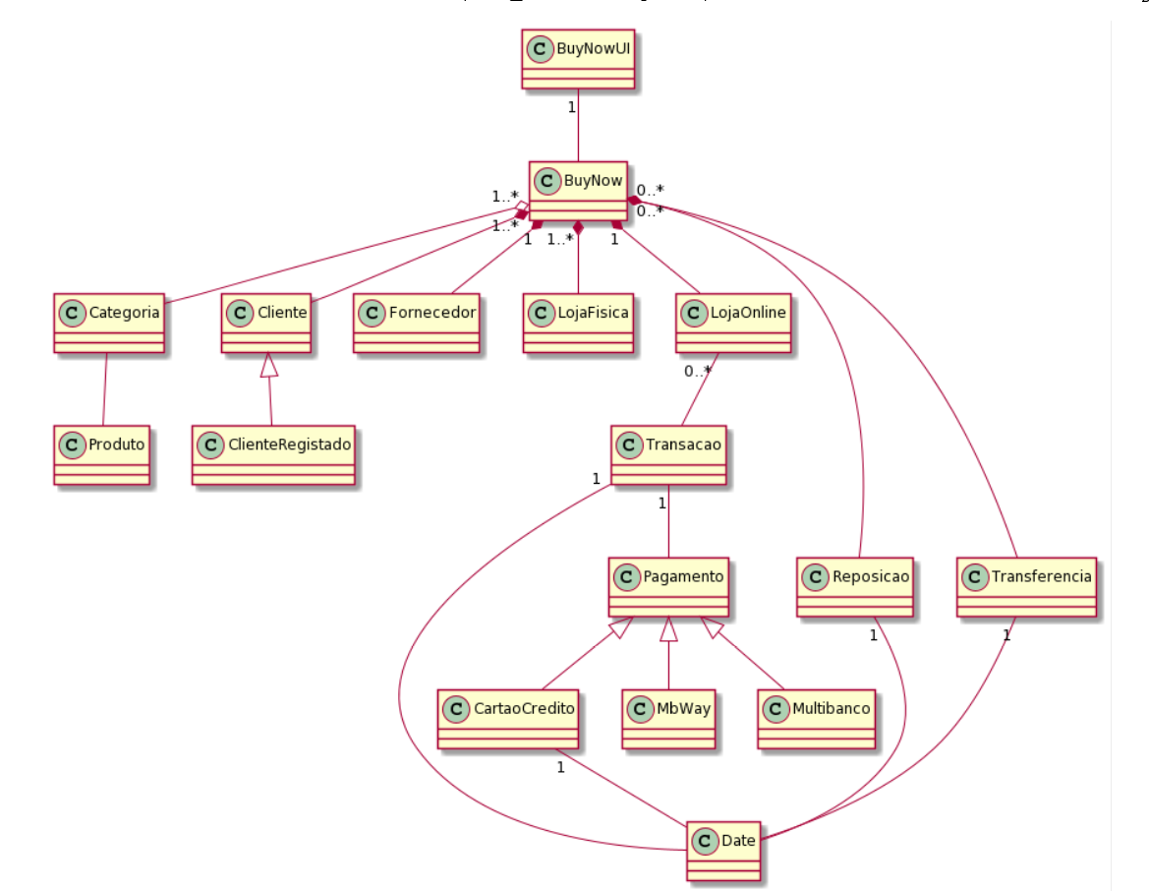
Diagrama de classes
Link do Diagrama completo em Anexo

Slide 6
Estrutura dos ficheiros
Categorias: nome da categoria
Clientes:
Nome
Numero contribuinte
Email
Stock Lojas Físicas:
Nome da Loja
Id do Produto
Quantidade
Transferências:
Data
Id do Produto
Quantidade
Produtos
Nome
Categoria
Id do Produto
Preço do Produto

Slide 7
Estrutura dos ficheiros
Lojas Físicas: nome da Loja
Stock Loja Online:
StockMin
StockOk
Id do Produto
Quantidade do Produto
Reposições:
Data da Reposicao
Id do produto reposto
Quantidade
Nome da Loja Fisica onde foi reposto
Transações:
Data
Cliente
Numero de contribuinte
Tipo de Pagamento
Informação dependendo do tipo de Pagamento: se for Cartão de Credito: numero do cartão seguido de Data, se for MultiBanco referencia, se for MbWay número de telemóvel

Slide 8
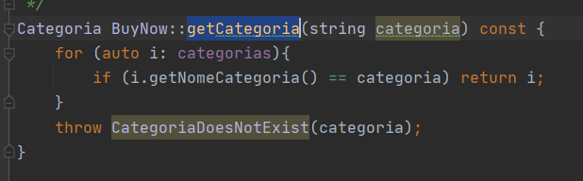
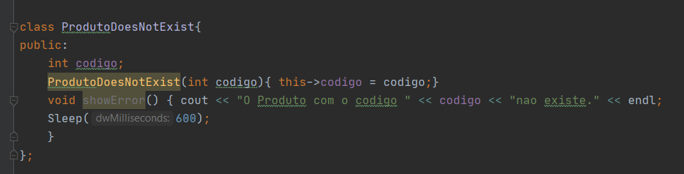
Tratamento de Exceções
ProdutoDoesNotExist
CategoriaDoesNotExist
LojaFisicaDoesNotExist

Slide 9
Funcionalidades Implementadas
Visualização de reposições de stock de um Produto na Loja Online (vai buscar a uma loja física)
Visualização de compras feitas ao Fornecedor
Ver Produtos da Empresa
Visualização por parte do Administrador dos Clientes da Empresa
Visualização por parte do Administrador das Lojas Físicas da Empresa
Visualização do histórico das Transações feitas pelos Clientes a Loja Online

Slide 10
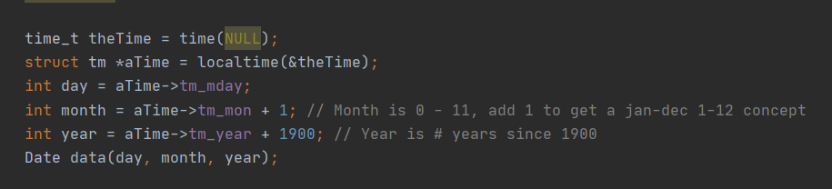
Funcionalidades IMplementadas
Utilização de uma Data atual

Slide 11
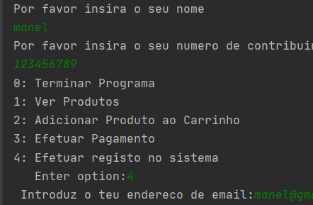
CRUD – Create, read, update, delete completo
Registo de um Cliente (verifica automaticamente se já está registado)
Adicionar Produtos a um carrinho e futura compra dos mesmos. Para esta compra estão disponíveis 3 tipos de Pagamento: Cartão de Credito, Multibanco e MbWay.
Escrita e Leitura de Ficheiros

Slide 12
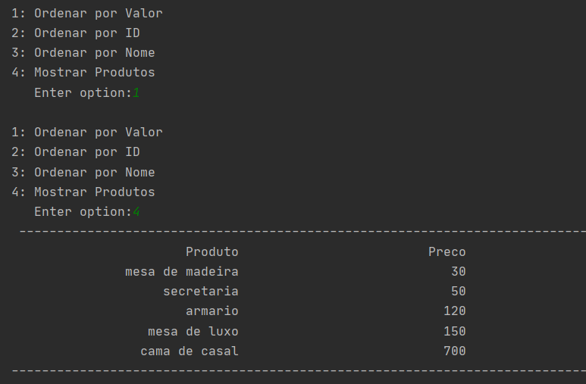
Funcionalidades Implementadas

Slide 13
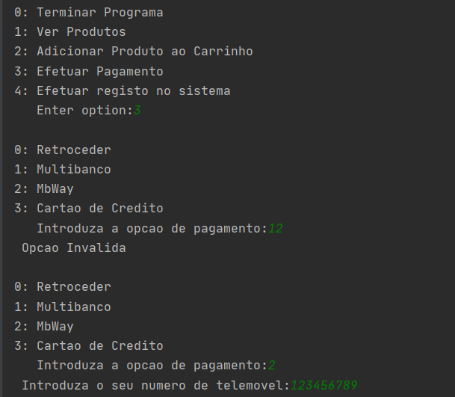
Funcionalidades Implementadas

Slide 14
Principais dificuldades E participação
Organização do Projeto
Utilização de Pointers
Verificação de erros de Input
Quantidade de cada Produto em cada uma das Lojas: este problema foi resolvido com a utilização de mapas
Participação:
Rui Alves: 2/3
Filipe Fonseca: ½
Luís Diogo: 0

Slide 15
Anexo
http://www.plantuml.com/plantuml/svg/jLhVSzks3t_tNy7hWq_oL-rza-SqrxLTxtANj5sNTRUd7ICnhXPPz2GvlLos_UrZH1WW23goq-uf8dvy280W0T9vrG-w6pQhPbOskk_L6pVIzardgdgmwdwcr7FL3rtTBbMxMNdkI7oh1wDkTLDNkZAEyZ-kckK9MWnK84fAkhARgsRasgvGKxh0NvhX_LOaorLfstuO-RUshbHFN6bDpkG-WsiPSzJBZAGboSY97FEilRQPTPCOlPehknNvUuQH7ipIThNcGROhWvmH3qTP7eq35H6342OT1oSX4QwiRPHTcquFjbClNweCKTIyFCu3yvlQj8CHnWDz9DVjC8RNjev_jN53Ohl9u3lBsIZ0AhO8AVSEyCgXZ5hSb0I0b4cu07bIkssZ6p9gN726UTqvZwf4JC7LkIgF2aM3upnKmzH1rPCJbG5LpIrgkeKvaWlpoIphVj2LtQwG7kfo6q_JMH3hKQx79QkhS57DIjSDh117pl8qMQuW3s31eFcsEwioRm9REKSD0qin__418RMGm14JYVLAva0wG3uPoewPjbDORFYtUhjTDcrVBrjJZHXtHdUIkdBn-YB9bRuRYIkzFd7ZCRodNhZ_tH57oyQPiZpuZZ6An6I5DCj3O5mkz1fGVKxN_NW0HhHpezSih96nImSqsdiHox7vdTXlpWII84k0GrOARPmagGuiz7m7m5jzbrBt30Wag3wIL9FR6QY5r_6rPGxfdpv2d1wJFOfqZwKoFtycj9LIbBNlRDUQqbHELPprnFCJqZZB1KMSolmy9x3qcikZdMmyjt_eTtLVbvhRsDWIAZHkce-ThJQ3NK0ozeCjRqPLwsSZg2mN504RRX1TLG2URITHQ__XJy4_DxeTHZNrKXs5gfrPsLiJQQl5j3Pawi_aHQ0TxTvpj5hu8HU4XDbYxCgbS0NcpN6qD1_QfcwDkdzq4RpGA79hIeT-SjdfjjUbjejJDVXlQtfl1y5ckQ2az5amljYlFpJD9M8o7yLgKaIVkevxhY2OJza3CWb_dCgK-IYUuPTQ3DBSQJcAnQLDI2_KK2Wo-g0WVRZ-Ti3UTWFglhuBYXzqFJvhIxjQwyvGsBme970uEPw8OK32fBwu-bNVgVkmnxqqpUYNxvIy15W10n1aD7x5OHBKNn1s-c1a4XnZtxl8nQOPwYlTbZRmgZFNfZDj2VUGG2ZB1OKh23xpzD8EkYbKGeMS-eIC13H5XyH4R8JZQYuT_wYNUcLQlEg6Pev8905E4q7w5Fdm-O61KiW6mX84kE5mhTZR0TWcO7xOleU56gH6ElFHK-YELxAh9w23wpGK3NvT5G5iaG84Y7H37xV_hVbwLiakWJpPtI8aR9oC-_IQaKDE7GT926ApkxCUzcdfS3tdQpo5YBHdOpU1GSdpoQpjGyt6z0dAU8EVdXNtD9xAJ-QHvll8IW-GGpX9biU4SBhhnuxyWa2ZFKOG74qqRsh9X9Ch9_itW472aeII23-XoHdtWAS_YJ4OV5XoVvCc0WSwTVSvVV_OcIMq-5tuV40r3tA2lnnScGvhjZMz5o6U7yiUxz4aURvjSL3fT9jbC84uQJqPRjqBLGQFJdH0BzHGhoqEVJYetyXZ0i2fHLdGDMnQff3Mps-Vh5YG_T33yxmmgRm03ZCQMJ1pO048OFYM9BHF9xnGJ-w43-YMfxSEgIH3GeKQljYE9j8o56L8r8Avr2QMA2QGb2J1UjFNTqvauq8hwE_rAaL-A8xS0B7ls5I9BXT2qyFSl30i51K68Xtdqs1drIIIMko11AxlZxNdcwXitEV3LCsK6aSfcEFuZDmsdd1EXWybr_ZvZRMJJPJbAM8mxVp06XgekYIRUdyXFf_pq1APBhBVlVZHQhtUtBstNzLzgj8eNcg8ZuVbwRQuS3wsTgVKud89hA-dglEVDiAWTkHqRBTwFm2XuEMamS_9L7Dh3kyfDn7XecxPx2oDu8a5n_3CuaENvMoKi7xkshV0O3UsHMXAmSnu6jmZPgFLqvF-Wown2fVksMMrIijz__r4bidgxJ-aRI0n-VEBr9oOmv_WNqnv4mlEIV2_VNhYvuK0EgXnVmX9QQjwQTcwY5wCL7QyiD551h_KlDj-HcwaBoekqwKtqw8iCZl5fnxH9k74E_7Jtlc-lutqKdguCVjhY_VP6ym3neCJ9hNDIPD-NQ8JAcUY1CHbWHf5WdS1RAGMAhtP9XLIfGakpbYTk9kf2tOwTvWQhx9-iy609X2NbBrFE09WTTH1q8YcEVoDFLsBG8D8Keir1gC2ZCGKwHSdS9rw3gOZUXEccpZ5niwa6_CkYtyX8Ty52tRERiPZzaOgA2hHOBabWs8cRa_nnMStFtdvObUTFEuXVpdpNIGCrLKxgYENmKL3g9HHux6gszg5I5UsOvp6T3i2O_goCxUIJOhWGrgDc5o9OYsL91EKsB4W5PC2mapQaOz9U93496an3YJo1JbykpBkkUbe2_XSm2nuTlHCFT-c0P0TySMBnJErS0moXPZ80MyZDUkOkAO9I5Y368zQH-Jy7tNmf4dmcESpDWBtnWlP334O5IrzeC02pCWtcCWnwGuzetUjaxySO_m5B2Ao_m0K6lHpqWnGkLMIIcz_39WfGM1X_kX_cMQlJ5jjLis_

